Slide 1

Machine Translation
Luciano Barbosa
(slides baseados no curso de NLP de Stanford)

Slide 2
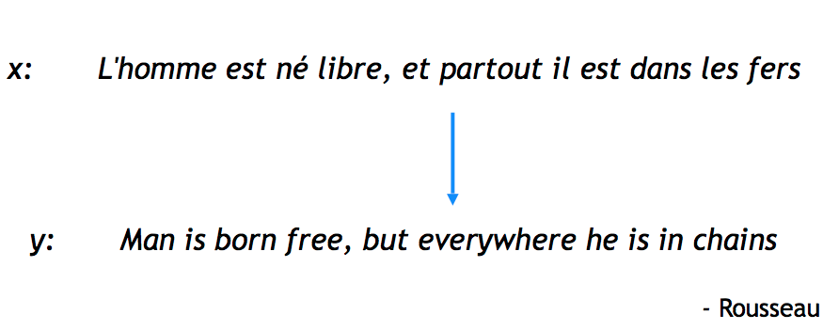
Definição
Tarefa de traduzir um sentença x de uma língua (source language) para uma sentença y em uma outra língua (target language)

Slide 3
Início da Área
Anos de 1950
Motivada pela gerra fria
Russo -> Inglês
Baseado em regras, usando dicionário bilíngüe

Slide 4

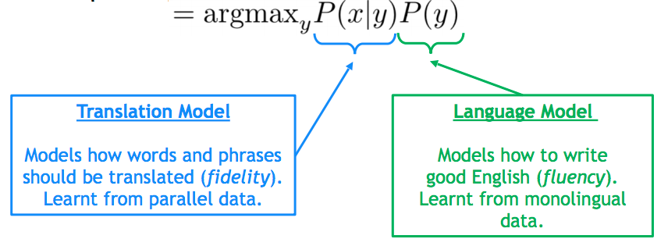
Statistical Machine Translation
Ideia básica: aprender um modelo probabilístico a partir dos dados
Ex: melhor sentença y em inglês, dada uma sentença x em francês
Regra de Bayes quebra em 2 componentes:

Slide 5
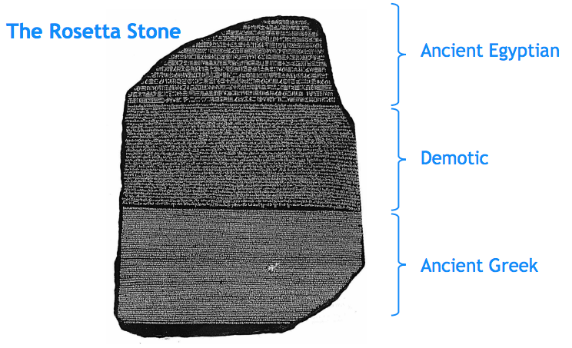
Statistical Machine Translation
Como aprender o modelo de tradução P(x|y) ?
Grande quantidade de corpus paralelo

Slide 6
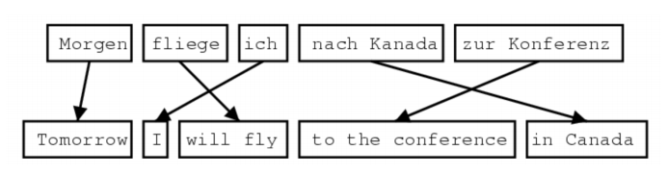
Alinhamento de Corpus Paralelo
Definir alinhamentos entre sentenças paralelas
Desafios:
Diferenças na construção de sentenças em diferentes línguas
Algumas palavras não possuem tradução

Slide 7
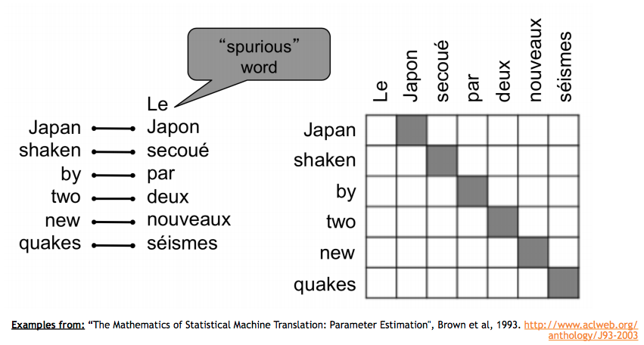
Exemplos

Slide 8
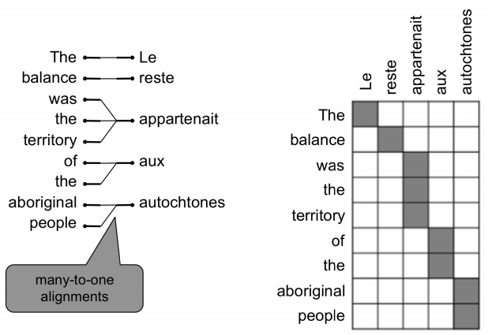
Exemplos

Slide 9
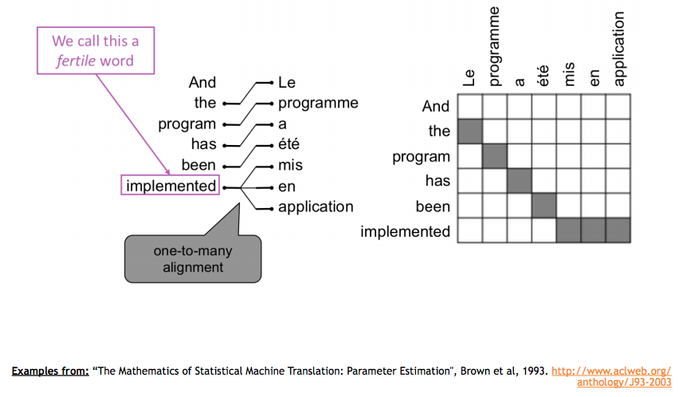
Exemplos

Slide 10
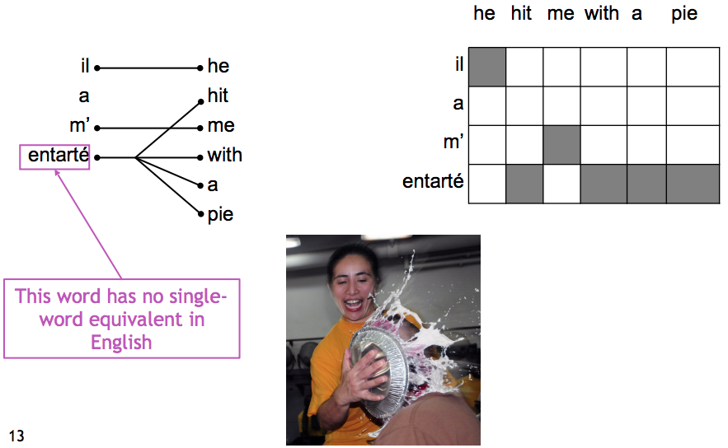
Exemplos

Slide 11
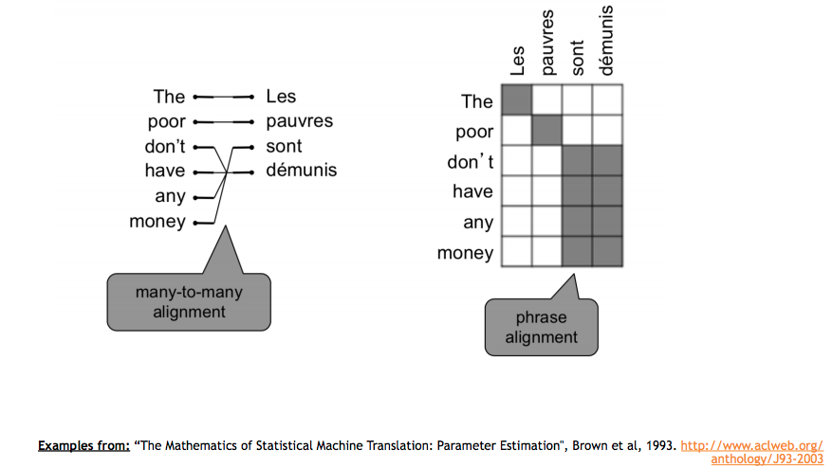
Exemplos

Slide 12
Aprendendo o Alinhamento
Combinação de fatores
Probabilidade do alinhamento de palavras específicas (depende da posição na sentença)
Probabilidade de uma palavra ter fertilidade
etc
Utilização de algoritmos como Expectation-Maximization

Slide 13
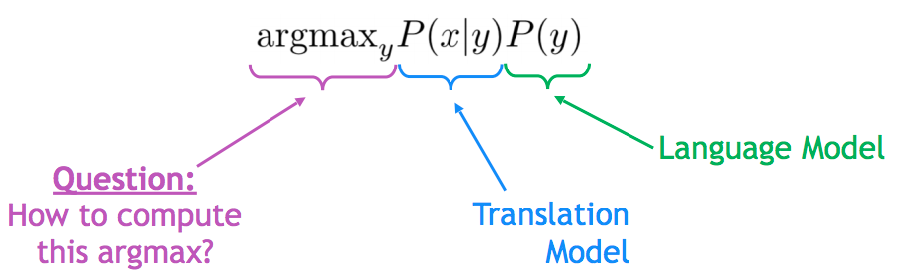
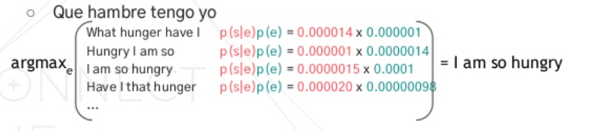
Decoding
https://www.slideshare.net/hongjoo/koreanizer-statistical-machine-translation-based-roko-transliterator-164610918

Slide 14
Statistical Machine Translation
Melhores sistemas bem complexos
Feature engineering para capturar detalhes das linguagens
Muito esforço humano para manter

Slide 15
Neural Machine Translation
Usa uma única rede neural
Arquitetura: sequence-to-sequence
Utilizada também para: diálogo, parsing, geração de texto
Duas etapas:
Treinamento
Tradução

Slide 16
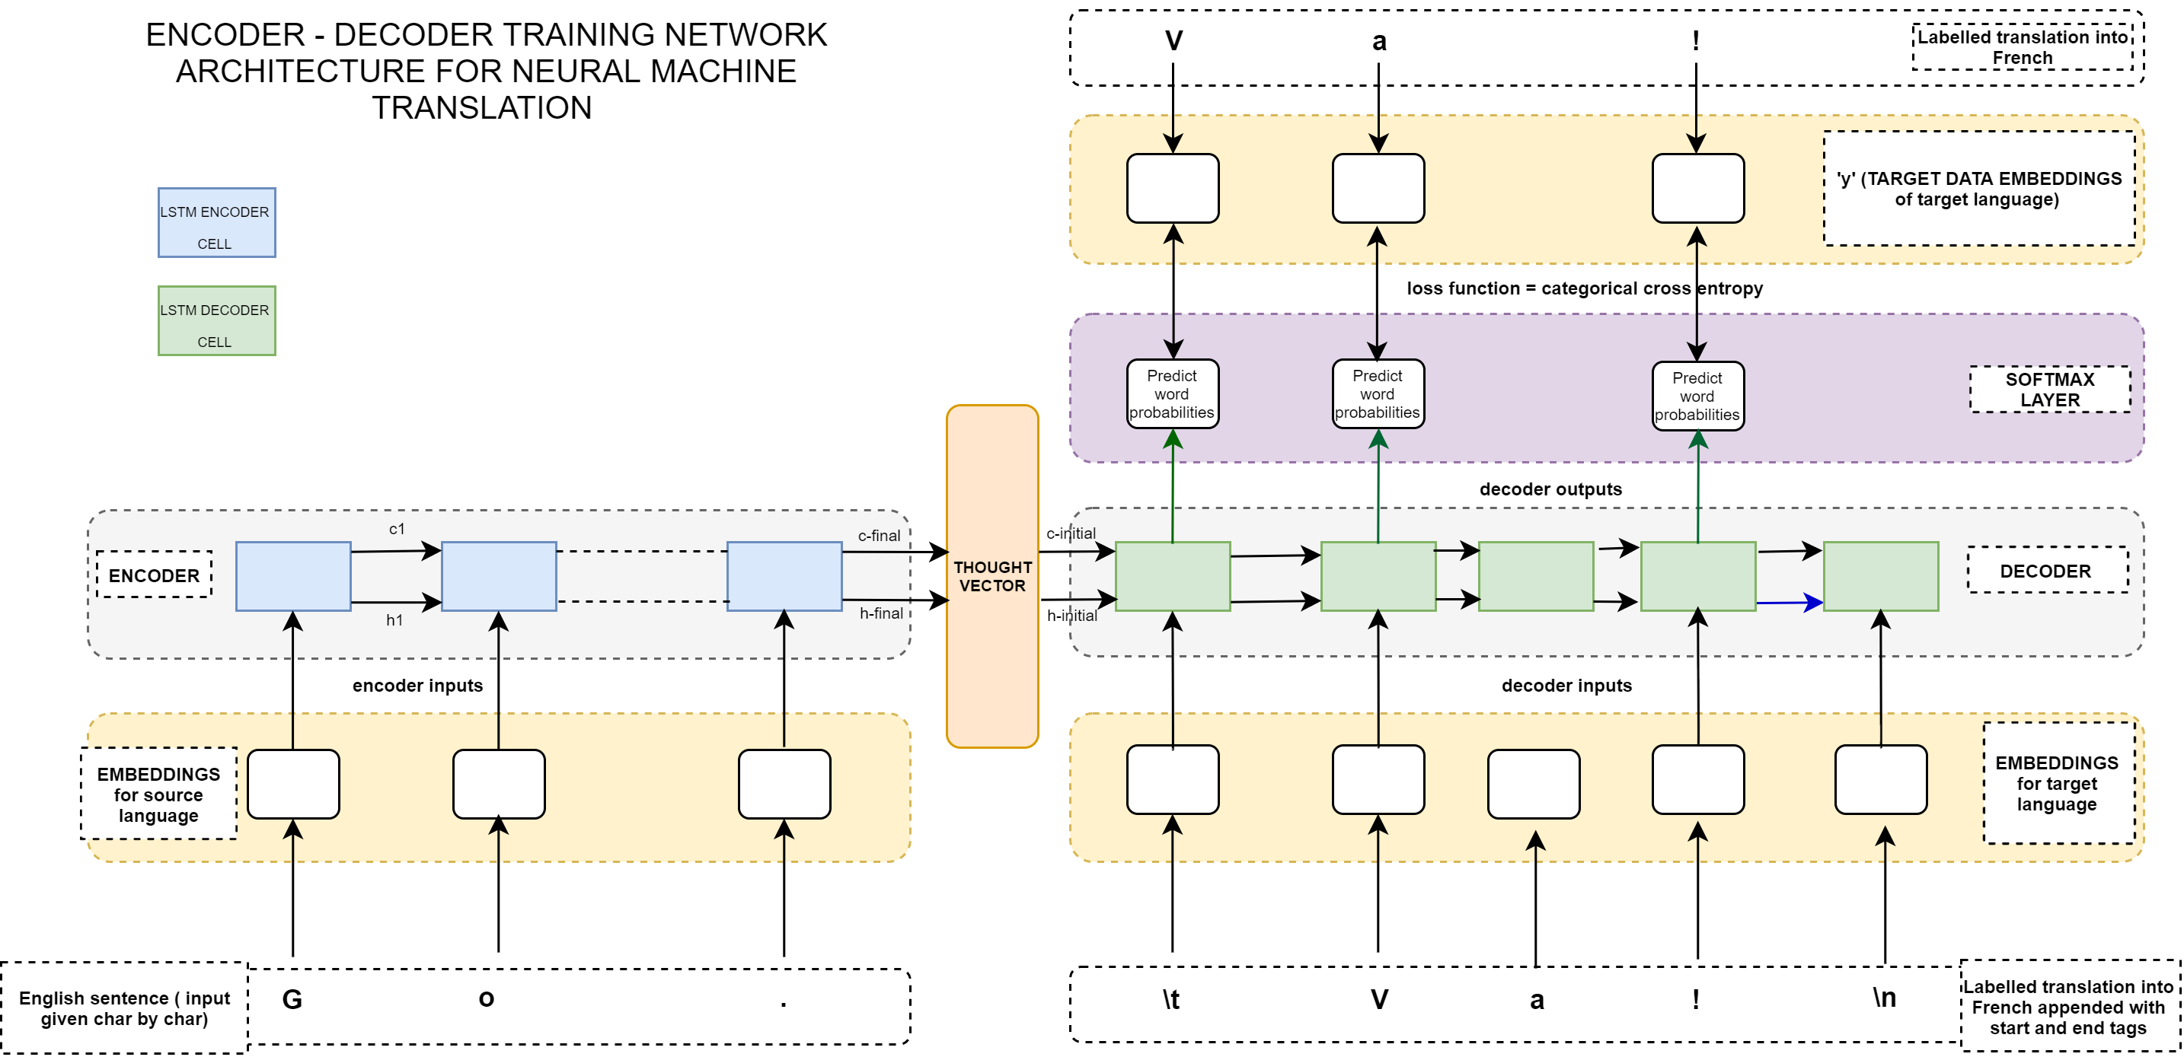
Treinamento
Precisa de corpus paralelo
https://towardsdatascience.com/neural-machine-translation-using-seq2seq-with-keras-c23540453c74

Slide 17
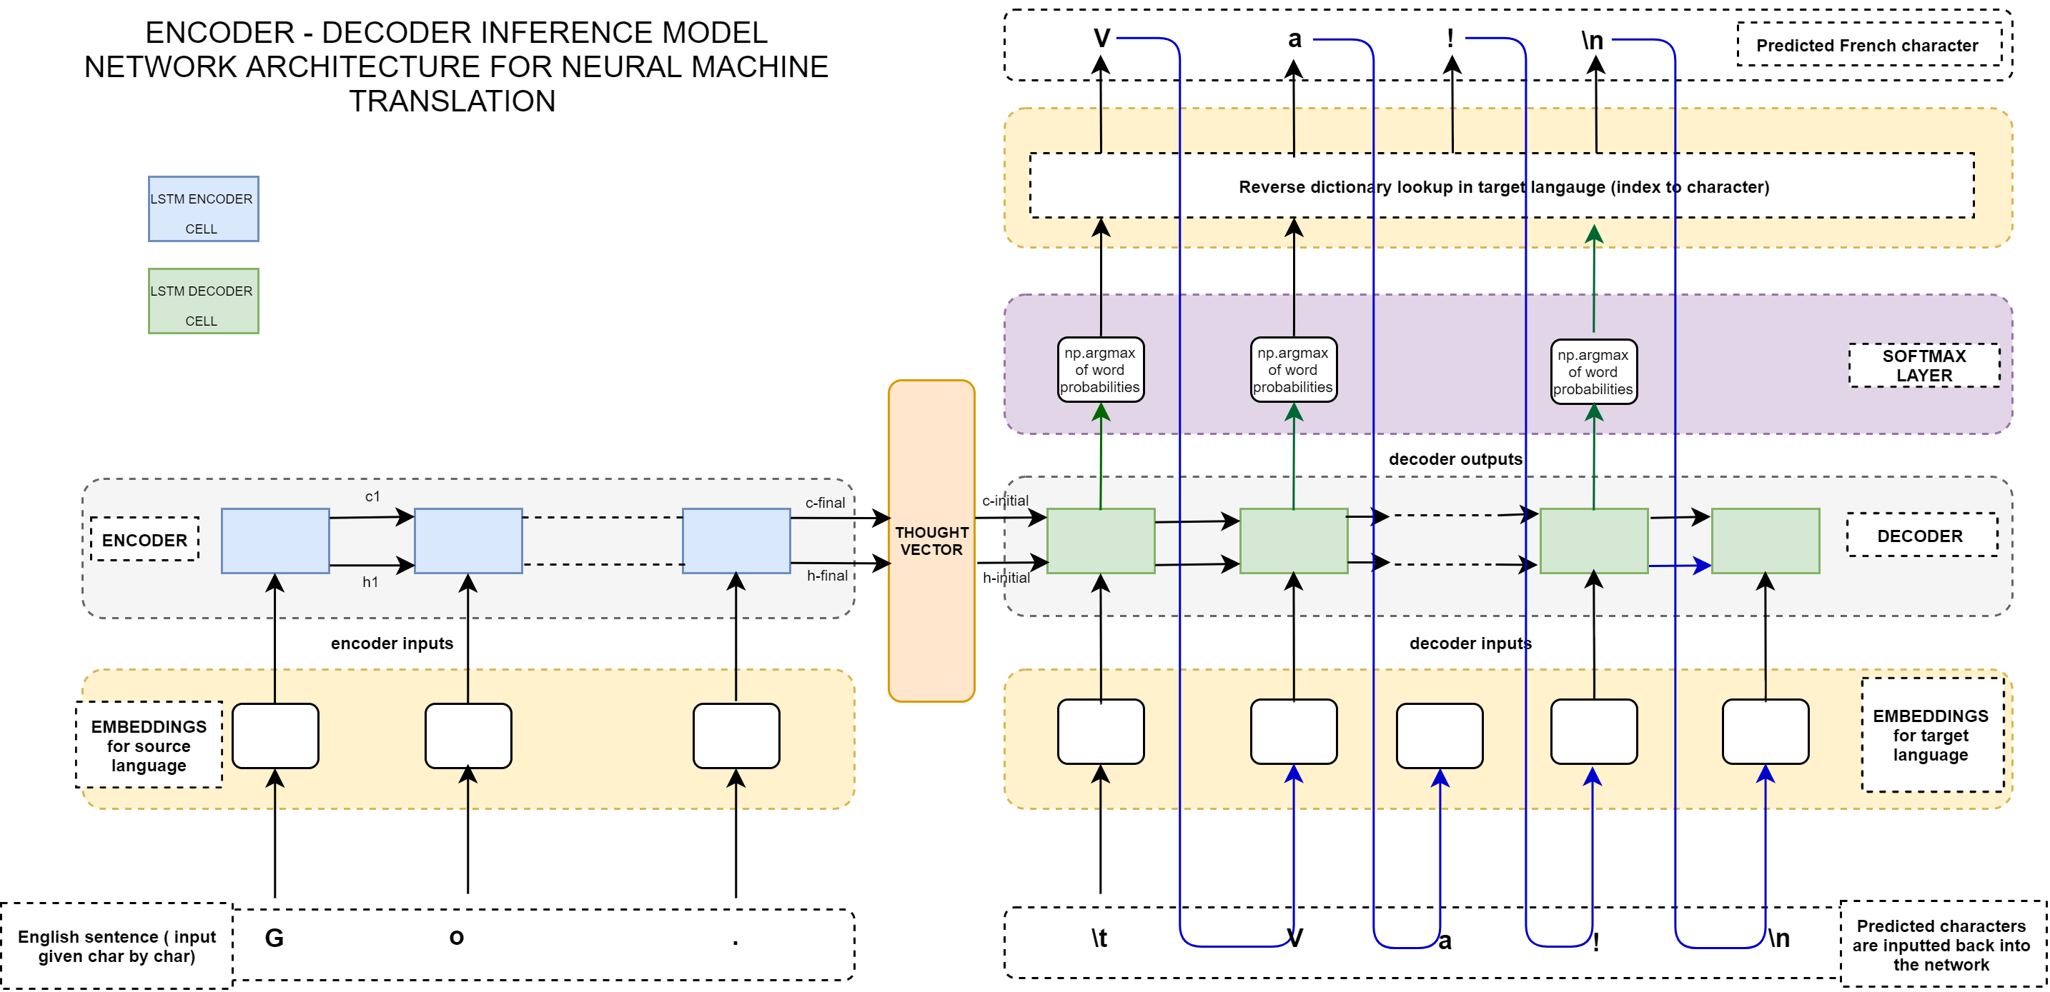
Tradução
Greedy: Seleciona a palavra com máxima probabilidade
https://towardsdatascience.com/neural-machine-translation-using-seq2seq-with-keras-c23540453c74

Slide 18
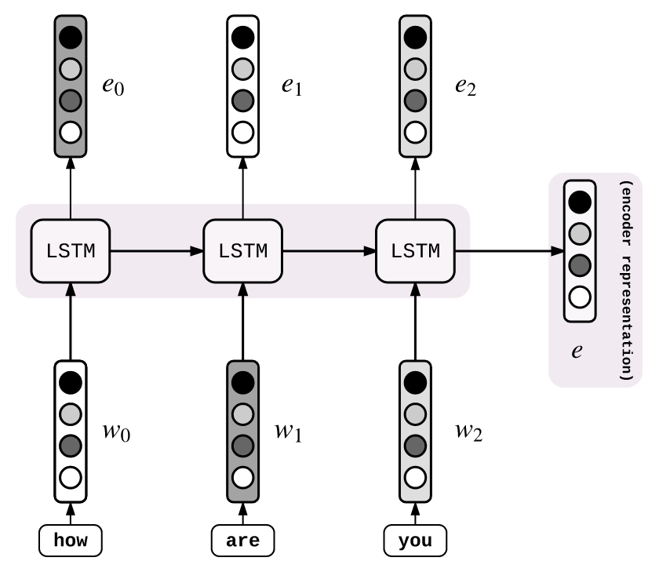
Encoder
https://tomaxent.com/2018/01/21/Seq2Seq-with-Attention-and-Beam-Search-Repost/

Slide 19
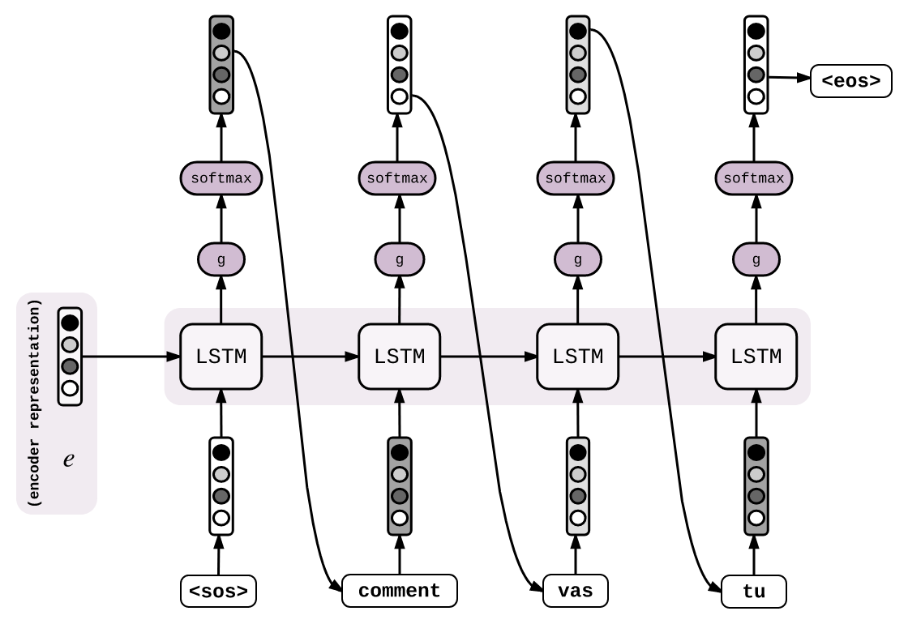
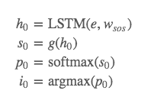
Decoder (Greedy)
Primeira palavra

Slide 20
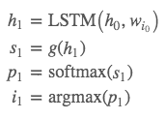
Decoder (Greedy)
Segunda palavra

Slide 21
Beam Search
Limitação do greedy decoding: não permite desfazer decisões
Em cada passo, manter as k traduções parciais mais prováveis ou hipóteses
Não é garantido encontrar a melhor solução

Slide 22
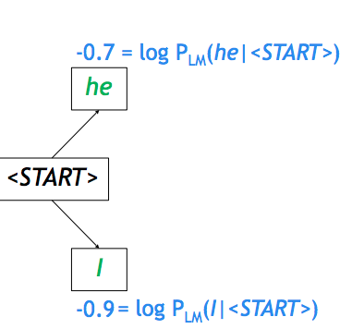
Beam Search: Example
Source: il a m’ entarté
Target: he hit me with a pie
K=2

Slide 23
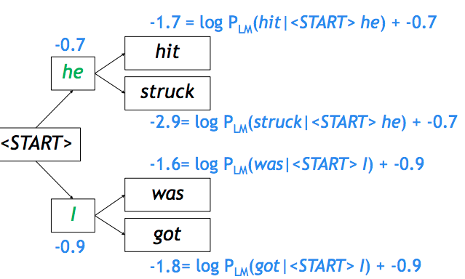
Beam Search: Example

Slide 24
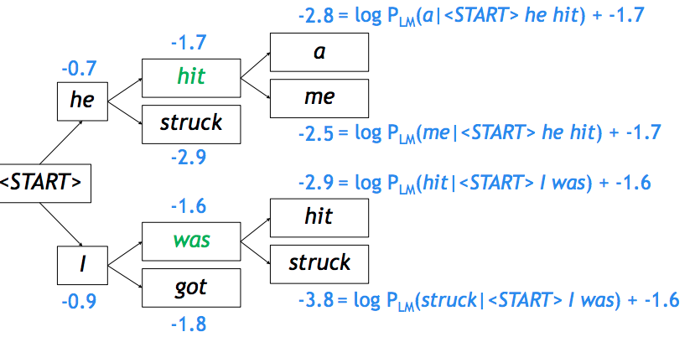
Beam Search: Example

Slide 25
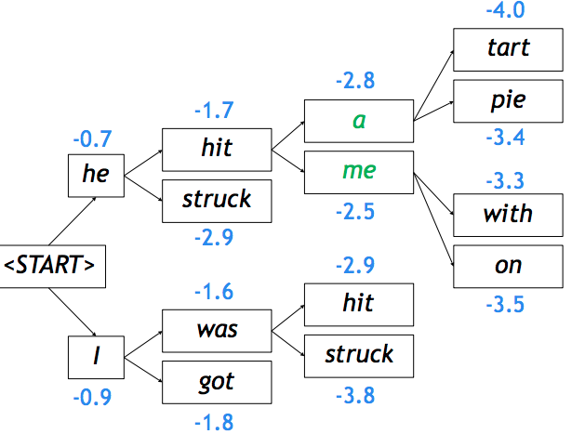
Beam Search: Example

Slide 26
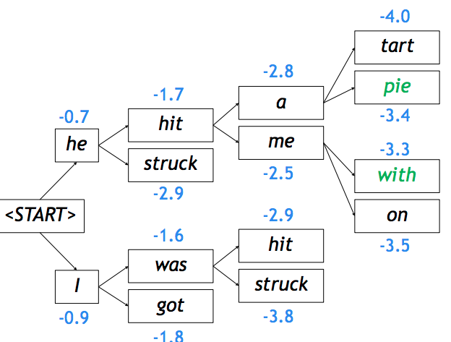
Beam Search: Example

Slide 27
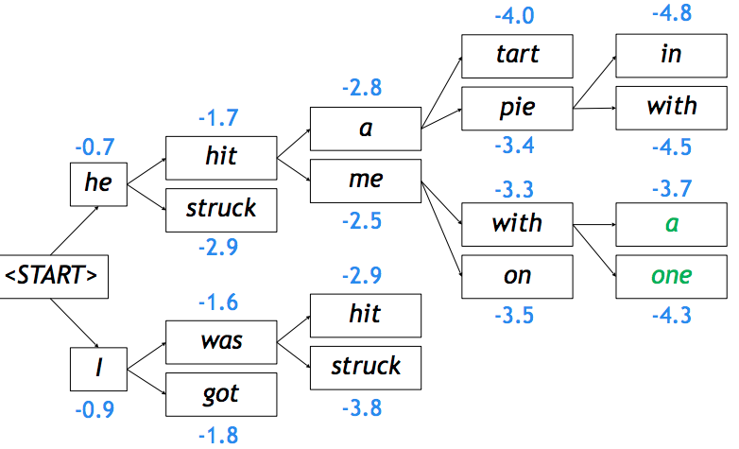
Beam Search: Example

Slide 28
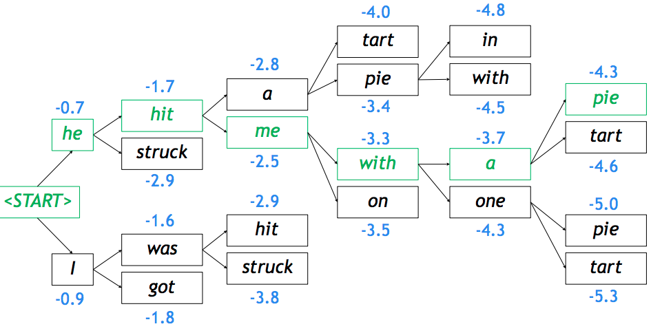
Beam Search: Example

Slide 29
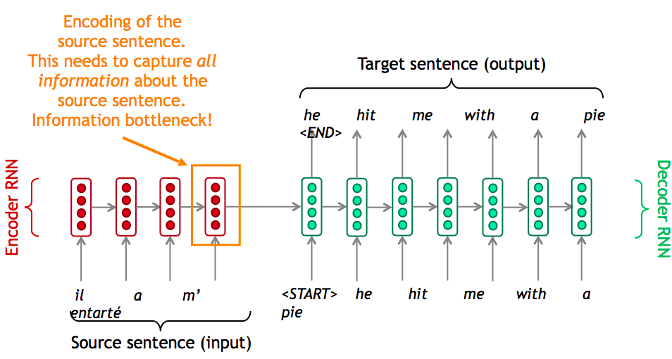
Limitação do Sequence-to-Sequence

Slide 30
Attention
Cada passo do decoder tem conexão direta com os encoders para focar em partes específicas da sentença fonte

Slide 31
Decoder Tradicional
Primeira palavra

Slide 32
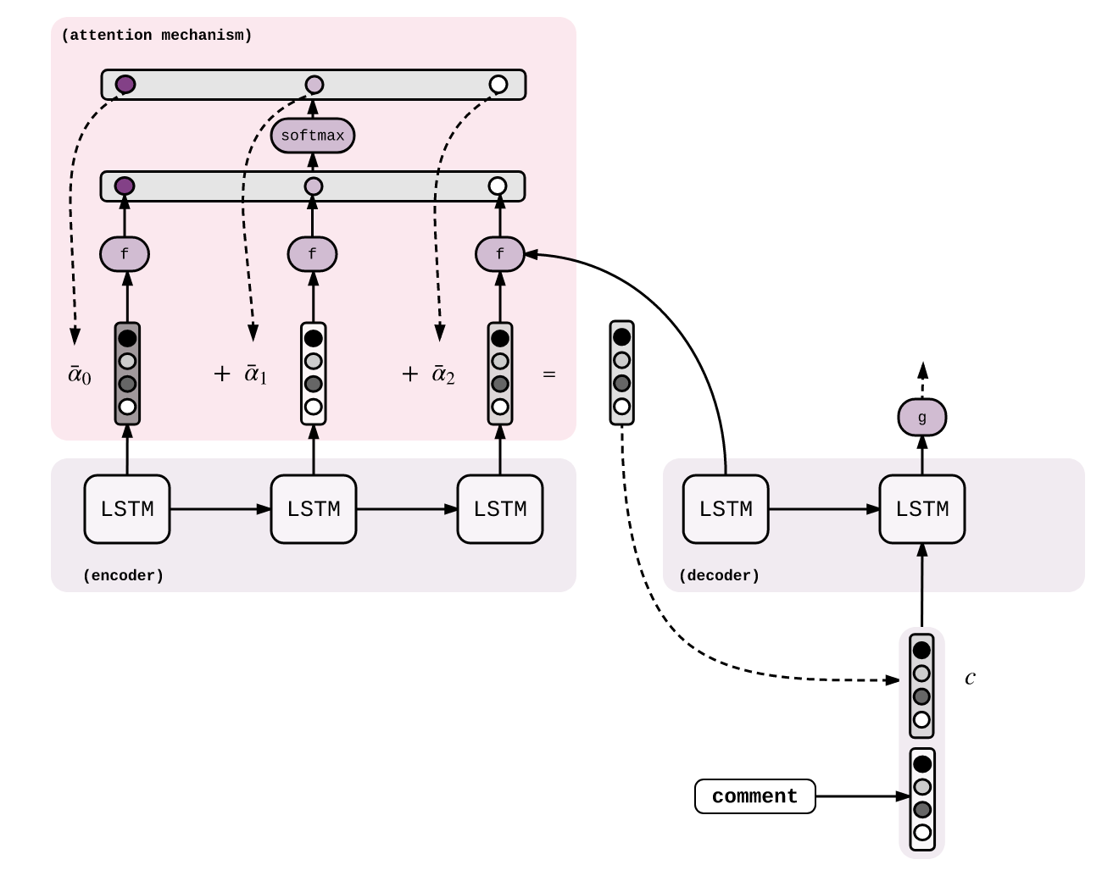
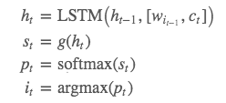
Decoder com Attention
https://tomaxent.com/2018/01/21/Seq2Seq-with-Attention-and-Beam-Search-Repost/

Slide 33
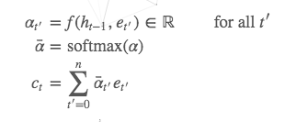
Decoder com Attention
https://tomaxent.com/2018/01/21/Seq2Seq-with-Attention-and-Beam-Search-Repost/

Slide 34
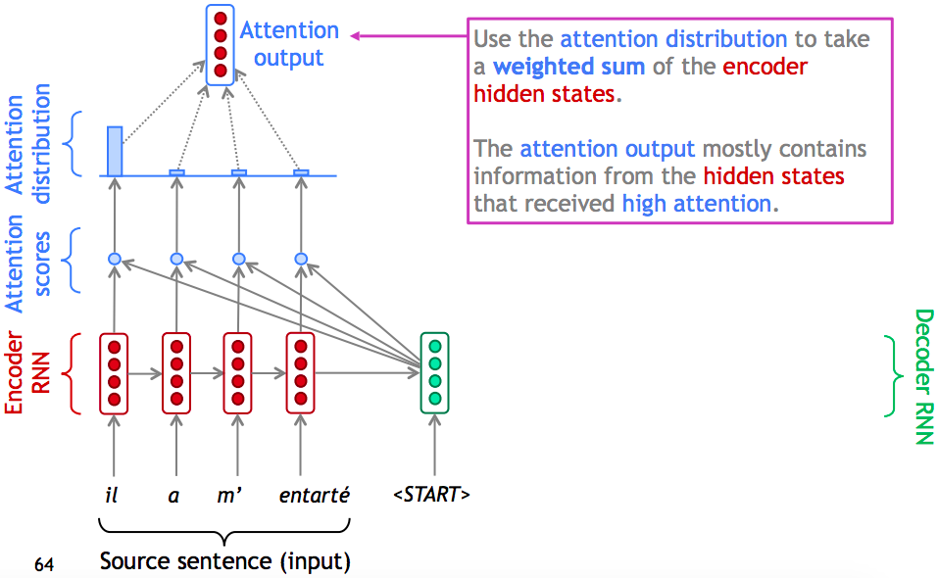
Sequence-to-Sequence com Attention

Slide 35
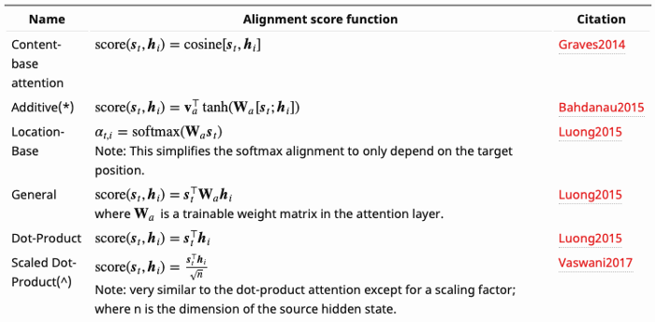
Funções de Attention
https://lilianweng.github.io/lil-log/2018/06/24/attention-attention.html#summary

Slide 36
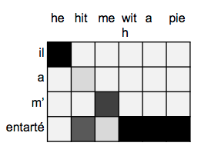
Vantages do Uso de Attention
Melhora bastante o desempenho do NMT
Foca em partes importantes da sentença fonte
Lida com o problema de vanishing gradient
Provê alguma interpretabilidade
Alinhamento das palavras é aprendido automaticamente

Slide 37
NMT vs SMT
Vantagens de NMT
Melhor desempenho
Mais fluente
Melhor uso do contexto
Uma única rede neural a ser otimizada
Necessita de muito menos esforço:
Sem feature engineering
Mesmo método para todos os pares de línguas
Desvantagens de NMT:
Menos interpretável
Difícil de controlar pois não possui regras

Slide 38
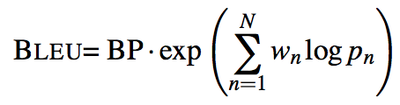
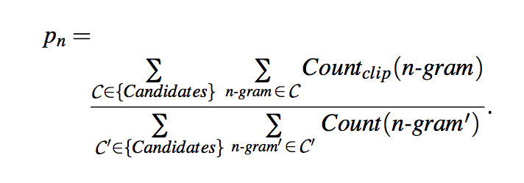
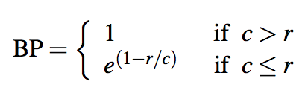
Avaliação de Machine Translation: BLEU Score
Similaridade entre a tradução automática com traduções feitas por humanos
Média geométrica ponderada da n-gram precision (usualmente 1, 2, 3 e 4-grams)
Penalidade por traduções muito pequenas
Varia entre 0 e 1
1 muito raro (match perfeito)
r: referência
c: candidato
https://zhu45.org/posts/2018/Mar/28/bleu-a-method-for-automatic-evaluation-of-machine-translation/

Slide 39
BLEU Score: Exemplo
Referência: “the Iraqi weapons are to be handed over to the army within two weeks”
MT output: “in two weeks Iraq’s weapons will give army”
1-gram precision: 4/8
2-gram precision: 1/7
3-gram precision: 0/6
4-gram precision: 0/5
BLEU score = 0 (weighted geometric average)

Slide 40
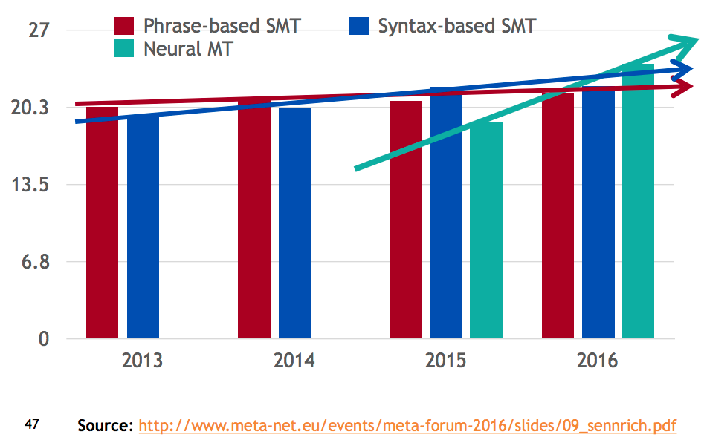
Melhorias dos Modelos com o Tempo

Slide 41
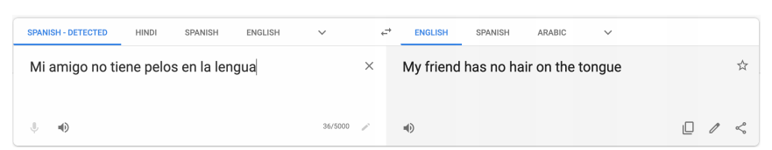
Problemas
Palavras fora do vocabulário
Mismatch entre treinamento e teste
Manter contexto em textos longos
Línguas com pouco corpus paralelo
Expressões idiomáticas

